Slide 1
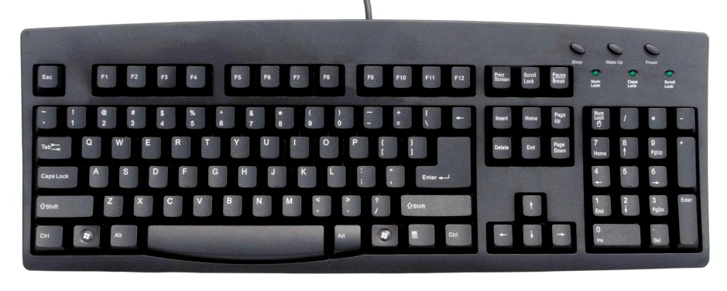
1) Entraînement: chiffres
Des chiffres vont apparaître à l’écran un par un.
Vous devez déterminer si le chiffre est
“pair” ou “impair”
Comment répondre?
(main droite)
2 = pair
3 = impair

